Slide 1
Индивидуальный проект Создание игры-песочницы наподобие Minecraft с помощью Java + LibGDX
Город:
Площадка:
Учащийся:
Преподаватель:
Дата:
Ижевск
МБОУ ИЕГЛ №30
Фомин Иван
Панкратов Д.А.
3 июня 2021г.

Slide 2
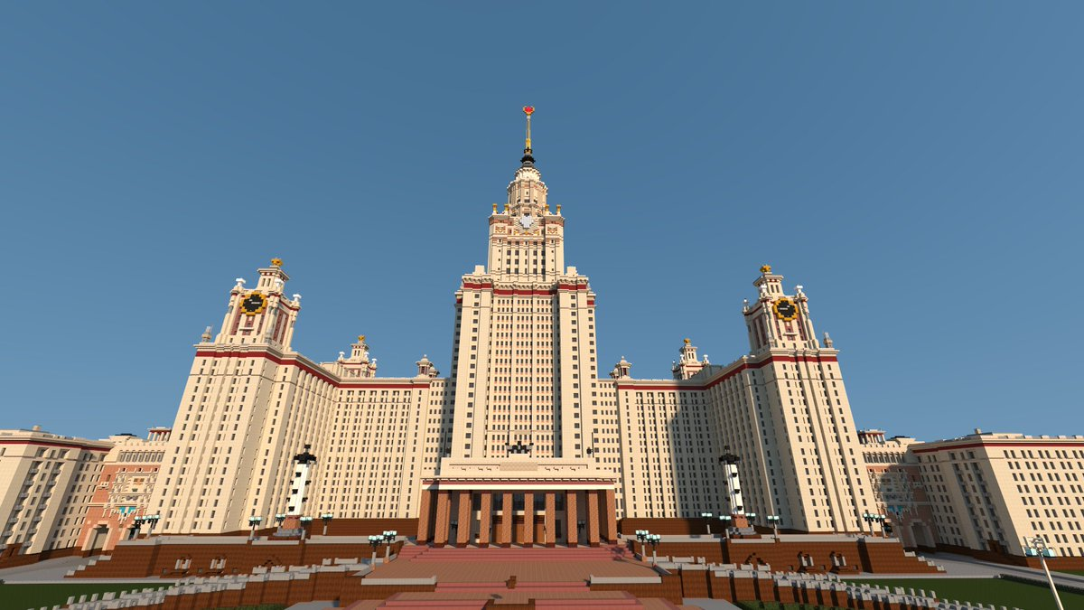
Цель проекта
Создать новую бесплатную образовательную среду на основе Minecraft

Slide 3
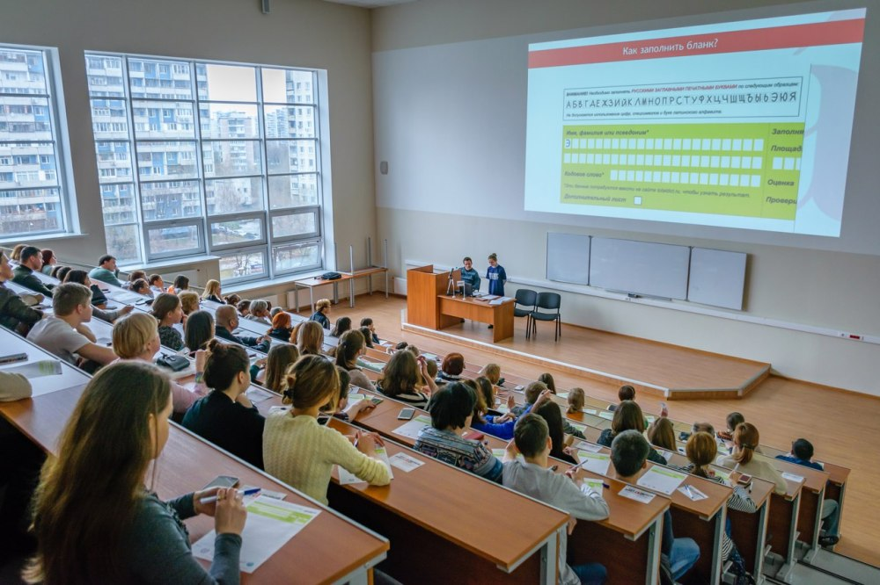
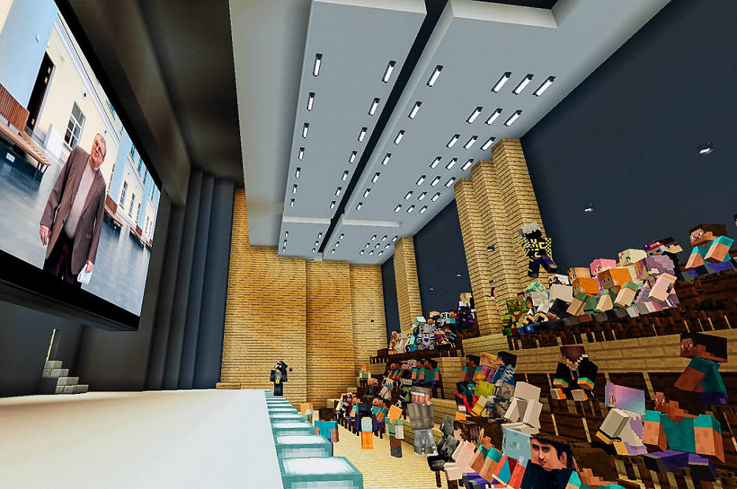
Актуальность

Slide 4
Задачи
Сделать генерацию ландшафта с помощью Шума Перлина
Реализовать управление с помощью джойстика
Создать механизм гравитации и коллизии с блоками
Протекстурировать блоки
Сделать инвентарь

Slide 5
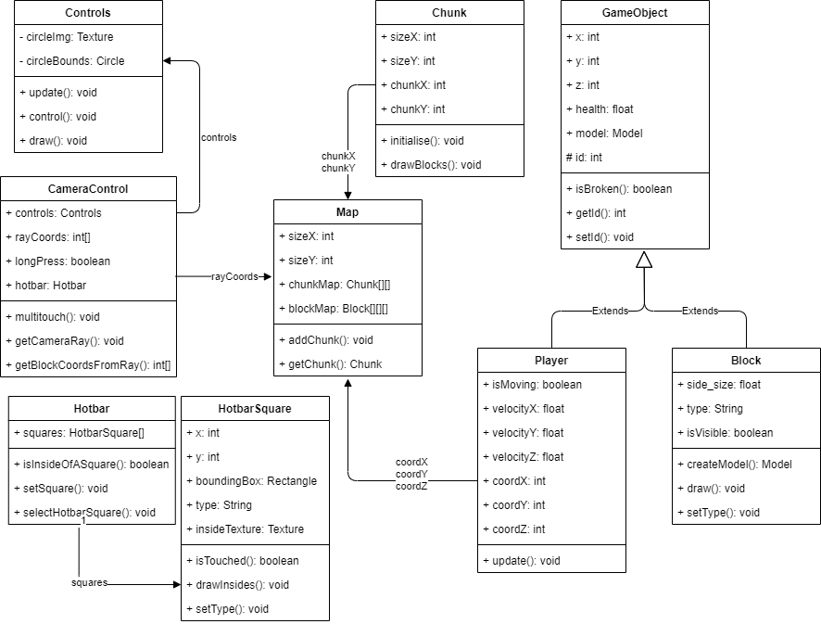
UML

Slide 6
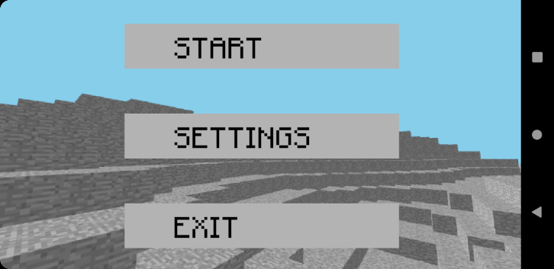
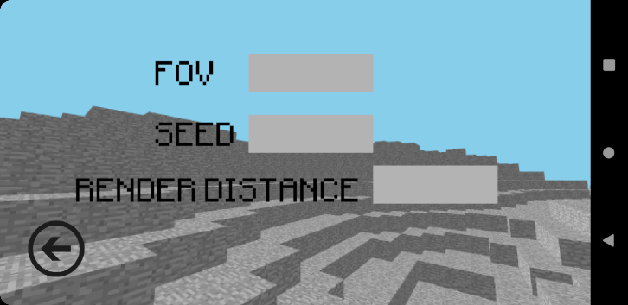
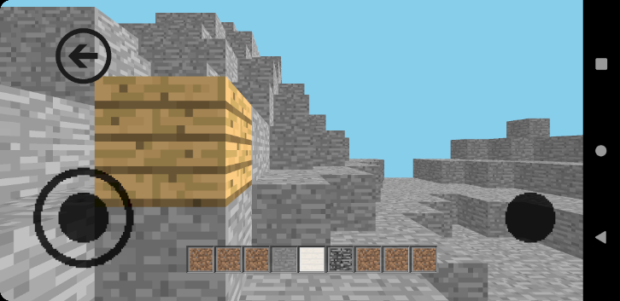
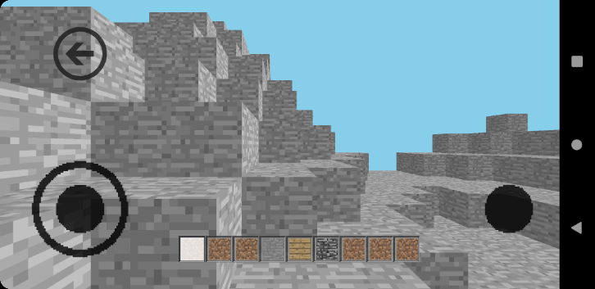
Функциональность
Меню:
Настройки:
Взаимодействие с миром:
Передвижение:

Slide 7
Перспективы развития
Создание списка миров и увеличение изменяемых параметров
Оптимизация
Добавление живых существ
И т.д.

Slide 8
Демонстрация

